Slide 1
Titel tekst her

Slide 2
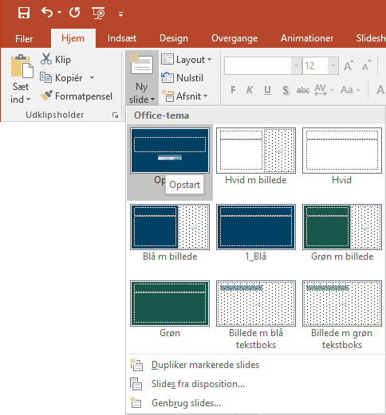
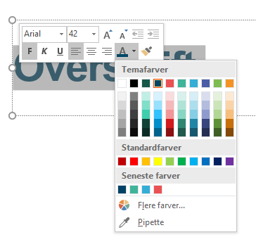
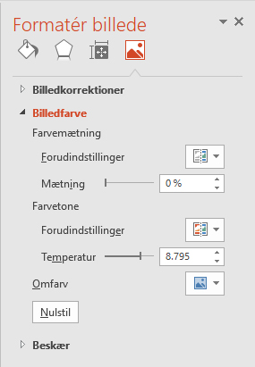
Brugervejledning
Slet dette slide før du færdiggør præsentationen
Skrift
Frederikshavn Kommune anvender vores sekundære skrifttype Arial i PowerPoint-præsentationer.
Skabelonens farver
Du kan vælge mellem en række farver fra vores designguide til overskrifter og baggrunde.
Tip til god præsentation
Sørg for god kontrast mellem baggrund og tekst
Begræns tekstmængden, benyt flere slides ved stor tekstmængde
Beskær billeder for at skabe fokus
Skab et professionelt look på slidene ved at bruge farveforløb eller sort/hvid effekt på billeder
Skift farve på overskrifter
Du kan vælge mellem en række farver til overskrifter.
Marker overskriften, når du slipper knappen på musen kommer vinduet med farvevalg frem.
Klik på ikonet med ”A” og her kan du vælge en af farverne fra designguiden.
Lav nyt slide til præsentationen
Her kan du vælge mellem forskellige layoutvalg med Frederikshavn Kommunes design.
Klik på fanen, Hjem
Tryk på knappen, Ny slide
Farveforløb eller sort/hvid billeder
Powerpoint giver mulighed for at lave farveforløb eller sort/hvid effekt på billeder.
Indsæt billede i det markerede felt, klik på ikonet i midten, vælg billede
Højre klik på det indsatte billede og vælg Formater billede
Klik på Billede
Sorthvid,
vælg mætning 0 %
Farveforløb,
Vælg Omfarv

